Slide 1
บทที่ 10 อาร์เรย์ (Array)
รายวิชา สธ 113 การออกแบบโปรแกรมทางธุรกิจเบื้องต้น
อ.อภิพงศ์ ปิงยศ

Slide 2
Outline
อาร์เรย์ของตัวเลข (Array of Numbers)
อาร์เรย์ของตัวอักษร (Array of Characters : String))
อาร์เรย์หลายมิติ (Multi-Dimensional Arrays)

Slide 3
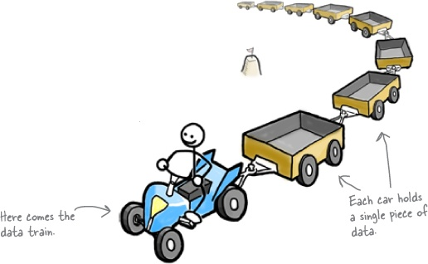

Slide 4
Array of numbers

Slide 5
ความหมายของอาเรย์ (Definition of Arrays)
อาเรย์คือกลุ่มของตำแหน่งในหน่วยความจำที่เกี่ยวข้องกันโดยมีชื่อร่วมกันและมีชนิดเหมือนกัน
ตัวอย่างเช่น ประกาศให้ตัวแปรชื่อว่า billy มีสมาชิกประเภท int 5 ตัวสามารถทำให้เราสามารถเก็บข้อมูลทั้ง 5 ตัวได้โดยใช้ชื่อเพียงชื่อเดียว
billy [2]
Notes:
อาเรย์มีส่วนประกอบเป็น ชื่อและขนาด

Slide 6
ความหมายของอาเรย์ (Definition of Arrays) [ต่อ]
แต่ละช่องว่างในรูปแสดงถึงสมาชิกในอาเรย์ โดยลำดับของสมาชิกมีตั้งแต่ 0 ถึง 4
ลำดับแรกของสมาชิกอาเรย์นั้น คือ 0 เสมอ
การที่จะอ้างถึงตำแหน่งของสมาชิก (index) ตัวใดในอาเรย์ ใช้ชื่ออาเรย์และหมายเลขระบุตำแหน่งหรือลำดับของสมาชิกในอาเรย์ อาทิเช่น
billy [2]

Slide 7
การประกาศอาเรย์ (Declaration of Arrays)
การจะใช้อาเรย์นั้นต้องมีการประกาศก่อนใช้เหมือนเช่นตัวแปรธรรมดา โดยปรกติอยู่ในรูปแบบ
type name[elements];
ซึ่ง name คือ ชื่ออาเรย์
type หมายถึงชนิด อาทิเช่น int, float, ฯลฯ และ elements ระบุจำนวนสมาชิกในอาเรย์
โดยในบทเรียนนี้ elements จะเป็นค่าคงที่เท่านั้น
ตัวอย่าง
int billy[5];
float c[12], x[27];
Notes:
int billy[5] คือการประกาศ อาเรย์ชื่อ billy เป็นแบบ จำนวนเต็ม และมี สมาชิกอยู่ 5 กล่าวคือ
billy[0], billy[1], billy[2], billy[3], และ billy[4]

Slide 8
การกำหนดค่าเริ่มต้นในอาเรย์ (Array Initialization)
วิธีการที่สอง คือทำการเริ่มต้นค่าในโปรแกรมอาทิเช่น
การกำหนดให้ค่าเริ่มต้นของสมาชิกทั้ง 5 ใน อาเรย์ billy มีค่าเป็น 0
ตัวอย่างที่ 1:
#include <stdio.h>
int i, billy[5];
void main()
{
for ( i = 0; i < 5; i++ ) {
billy[ i ] = 0; // set element at location i to 0
}
}

Slide 9
การกำหนดค่าเริ่มต้นในอาเรย์ (Array Initialization)
ค่าของแต่ละสมาชิกในอาเรย์หลังจากการประกาศใช้ นั้นมักจะไม่ใช่ค่าที่เราต้องการ ดังนั้นเราควรจะมีการใส่ค่าเริ่มต้นไปในอาเรย์ โดยมีอยู่สองวิธีหลักๆคือ
วิธีแรก การกำหนดค่าเริ่มต้นพร้อมกับการประกาศ อาทิเช่น การกำหนดให้ อาเรย์ billy มีค่าเป็นดัง
นอกจากนั้นผลที่เกิดขึ้นสำหรับชุดคำสั่งในแต่ละชุดด้านล่างเป็นดังนี้
int billy [5] = {16, 2, 77, 40, 12071 };
int n[10] = { 1 };
int n[] = {1, 2, 3, 4, 5};
int n[5] = {32, 27, 64, 18, 95, 14};
{1,0,0,….,0}
n มีสมาชิก 5 ตัว
Error!
Notes:
การประกาศค่าสำหรับแต่ละสมาชิกภายในอาเรย์ทำโดย การระบุค่าทางด้านขวาของเครื่องหมายเท่ากับ
โดยที่จำนวนค่าสามารถมีจำนวนน้อยกว่า ขนาดของอาเรย์ได้ แต่ไม่สามารถมากกว่าได้

Slide 10
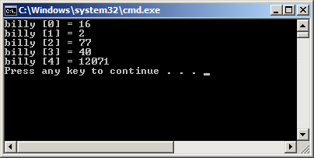
ตัวอย่างที่ 2
จงแสดงค่าของสมาชิกในอาเรย์ billy
#include <stdio.h>
int i, billy[5] = {16, 2, 77, 40, 12071};
void main()
{
for ( i = 0; i < 5; i++ ) {
printf("billy [%d] = %d \n",i, billy[i]);
}
}
Notes:
ชุดคำสั่งด้านบน ทำการวนลูป 5 ครั้ง จากตำแหน่ง 0,1,2,3,และ 4
และ ทำการแสดงค่าในแต่ละตำแหน่งอาเรย์ billy

Slide 11
การใช้ค่าต่างๆในอาเรย์
รูปแบบการใช้ค่าต่างๆในอาเรย์คือ name[index] ตัวอย่างเช่น billy[2] = 75;
กำหนดให้ สมาชิกลำดับที่ 3 (แต่ค่า index = 2)ใน billy มีค่าเป็น 75
และ
เป็นการผ่านค่าดังกล่าวไปยังตัวแปร a
a= billy[2];
ข้อควรระวังเมื่อใช้อาเรย์
เนื่องจากอาเรย์ใน ภาษา C นั้นไม่มีการตรวจสอบขอบเขตของอาเรย์ ดังนั้นเราสามารถทำข้อผิดพลาดโดยการอ้างเกินขอบเขตที่กำหนดไว้ได้อาทิ เช่น billy[5] เป็นต้น
Notes:
ค่าทางด้านขวาของเครื่องหมายเท่ากับ จะถูกส่งไปยังตัวแปรที่อยู่ทางด้านซ้ายของเครื่องหมาย อาทิเช่น a = billy[2]
มีผลทำให้ a มีค่าเป็น 75.

Slide 12
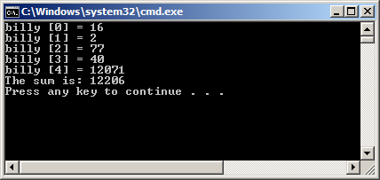
ตัวอย่าง 3: การใช้อาเรย์เพื่อหาผลรวม
#include <stdio.h>
int i, billy[5] = {16, 2, 77, 40, 12071};
int billy_sum = 0;
void main()
{
for ( i = 0; i < 5; i++ ) {
printf("billy [%d] = %d \n",i,billy[i]);
billy_sum = billy_sum + billy[i];
}
printf("The sum is: %d \n",billy_sum);
}
Notes:
ข้อควรระวังในการหาผลรวมคือ ตัวแปรเก็บผลรวม ในที่นี้คือ billy_sum จะต้องถูกกำหนดให้มีค่าเป็น 0 ก่อนเสมอ

Slide 13
การรับค่าของอาร์เรย์ (Input of Array Values)
ในกรณีที่กำหนดค่าตัวแปรอาเรย์จากผู้ใช้ผ่านคีย์บอร์ดสามารถทำได้โดยใช้ร่วมกับคำสั่ง scanf() เช่นกัน
scanf(“%d %f”, &grades[0], &price[2]);
scanf(“%d”,&code[0]);
scanf(“%d %d %d”, &grades[0],&grades[1],&grades[2]);
Notes:
การใช้ scanf สำหรับ อาเรย์นั้น ใช้กฎเดียวกันกับตัวแปรที่เป็นประเภท (type) เดียวกัน
และควรมีการระบุตำแหน่งในการเก็บค่าของ ตัวแปรในอาเรย์นั้นอย่างชัดเจน

Slide 14
การรับค่าของอาร์เรย์ (Input of Array Values)
หรือการวนรอบเพื่อรับค่าจากผู้ใช้เป็นไปดังตัวอย่างนี้
for(i = 0; i < 5; i++) {
printf(“Enter a grade: ”);
scanf(“%d”, &grades[i]);
}
จะเป็นการวนรอบรับค่าจำนวนเต็มจากผู้ใช้จำนวน 5 ค่าและเก็บไว้ในอาเรย์ grades
Notes:
การใช้ scanf สำหรับ อาเรย์นั้น ใช้กฎเดียวกันกับตัวแปรที่เป็นประเภท (type) เดียวกัน
และควรมีการระบุตำแหน่งในการเก็บค่าของ ตัวแปรในอาเรย์นั้นอย่างชัดเจน

Slide 15
ตัวอย่าง4: การใช้อาเรย์เพื่อรับค่าอินพุตหลายค่า
#include <stdio.h>
int i;
float billy[5];
void main()
{
for(i = 0; i < 5; i++) {
printf("Enter a test score: " );
scanf("%f", &billy[i]);
}
}
Notes:
ตัวแปรอาเรย์ billy ถูกใช้ในการเก็บค่าแบบ float ทั้งหมด 5 ค่า

Slide 16
Arrays of Characters (String)
Notes:
อาเรย์มีส่วนประกอบเป็น ชื่อและขนาด

Slide 17
การใช้งานอาเรย์ของตัวอักษร (Strings)
การใช้อาเรย์นั้นไม่ได้ถูกจำกัดอยู่เพียงข้อมูลที่เป็นตัวเลขเท่านั้น ยังสามารถนำมาใช้ได้กับตัวอักษร หรือ string อาทิเช่น
char string1[] = “first”;
หรือ
char string1[] = {‘f’,‘i’,‘r’,‘s’,‘t’,‘\0’};
โดยที่ string1 ประกอบไปด้วยตัวอักษร 5 ตัวและ ตัวอักษร
พิเศษที่ใช้ในการสิ้นสุดสตริงเรียกว่า ตัวอักษรนัล (Null Character)
ดังนั้นอาเรย์ string1 จึงประกอบด้วยสมาชิกจำนวนหกตัว โดยใช้ ‘\0’ สำหรับตัวอักษรนัล สตริงทุกตัวในภาษาซีจะต้องปิดท้ายด้วยตัวอักษรนัลเสมอ
Notes:
อาเรย์ของตัวอักษรหรือข้อความนั้น จะมีการจบด้วยตัวอักขระ นัล หรือเขียนได้เป็น ‘\0’ ดังนั้น เมื่อมีการใช้ข้อความ
ต้องมีการคำนึงถึงความยาวที่รวมตัวอักษรนัล เข้าไปด้วย

Slide 18
การใช้ String สำหรับอินพุต
เราสามารถที่จะรับค่าอินพุตสตริงจากคีย์บอร์ดแล้วเก็บในอาเรย์ของตัวอักษรได้โดยใช้ scanf และการใช้การกำหนดรูปแบบ %s ตัวอย่างเช่น
ประกาศอาเรย์ตัวอักษร char string2[12];
และรับข้อมูล scanf( “%s”, string2 );
จะใช้เพื่อเก็บตัวอักษร ไม่เกิน 11 ตัวจากคีย์บอร์ด และเก็บไว้ในตัวแปร string2
การใช้ string สำหรับอินพุตนั้น ใช้ control character คือ %s
และความยาวของอินพุตนั้นต้องไม่มากกว่า ขนาดของอาเรย์
Notes:
การใช้ string สำหรับอินพุตนั้น ใช้ control code คือ %s และความยาวของอินพุตนั้นต้องไม่มากกว่า ขนาดของอาเรย์

Slide 19
การใช้ String สำหรับอินพุต
char string2[12]
scanf( “%s”, string2 );
นอกจากนั้นจะสังเกตได้ว่า string2 นั้นถูกใช้โดยไม่ต้องมีเครื่องหมาย & นำหน้า ดังเช่นในอินพุตประเภทอื่นๆ เพราะ string2 นั้นระบุตำแหน่งของข้อมูลไว้เรียบร้อยแล้ว
เนื่องจาก string2 เป็นตัวแปรประเภท string ดังนั้น เมื่อใช้ scanf ไม่มีความจำเป็นต้องใช้ เครื่องหมาย &นำหน้าชื่อตัวแปร
Notes:
เนื่องจาก string2 เป็นตัวแปรประเภท string ดังนั้น เมื่อใช้ scanf ไม่มีความจำเป็นต้องใช้ เครื่องหมาย &นำหน้าชื่อตัวแปร

Slide 20
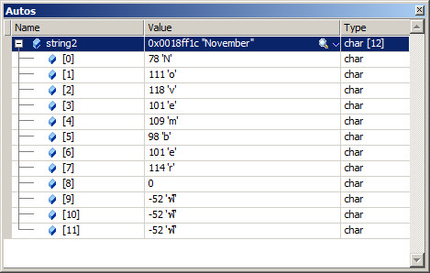
ตัวอย่าง การรับค่าสตริง November
#include <stdio.h>
void main()
{
char string2[12];
printf("Please enter a string:");
scanf("%s",string2);
printf("\n The string is called: %s\n",string2);
}
สิ้นสุดด้วย ค่า 0 ณ ตำแหน่งของ string2[8]
ตัวอย่างแสดงให้เห็นถึง ค่าของ ตัวแปร st2 ในแต่ละตำแหน่ง พร้อมทั้งค่า ASCII อาทิเช่น 78 สำหรับอักขระ ‘N’ หรือ 109 สำหรับอักขระ ‘m’ และ มีการลงท้าย สตริง ด้วย ตัวอักษร null ซึ่งมีค่าเป็น 0 อยู่ด้วย
Notes:
ตัวอย่างแสดงให้เห็นถึง ค่าของ ตัวแปร st2 ในแต่ละตำแหน่ง พร้อมทั้งค่า ASCII อาทิเช่น 78 สำหรับอักขระ ‘N’ หรือ 109 สำหรับอักขระ ‘m’
และ มีการลงท้าย สตริง ด้วย ตัวอักษร null ซึ่งมีค่าเป็น 0 อยู่ด้วย

Slide 21
Example
จงเขียนโปรแกรมที่อ่านข้อมูลจากคีย์บอร์ด และพิมพ์ข้อมูลนั้นกลับออกไปแบบย้อนกลับ อาทิเช่น เมื่ออินพุตคือ
November
เอาท์พุตควรเป็น
rebmevoN
สมมุติฐานคือ ข้อมูลมีความยาวไม่เกิน 12 ตัวอักษร
หมายเหตุ เราสามารถหาความยาวของข้อความประเภท String ได้โดยใช้ Function ที่ชื่อว่า strlen() ซึ่งอยู่ใน Library ชื่อว่า string.h
Notes:
ในแบบฝึกหัดนี้ เราสามารถหาความยาวของ String ได้ ซึ่งคือจำนวนตัวอักษรที่ String มีอยู่ตั้งแต่ตัวแรกถึงตัวสุดท้าย ไม่รวม Null
ซึ่งอาจจะมีค่าน้อยกว่า จำนวน Array ที่เราประกาศไป เช่น
char sting2[12];
เป็นการประกาศว่า ตัวแปร string2 สามารถเก็บตัวอักษรได้สูงสุด 11 ตัว
แต่การใช้งาน ผู้ใช้อาจเก็บตัวอักษรไม่ถึง 11 ตัวก็ได้
โดยการใช้ Function ที่ชื่อว่า strlen โดย จะอยู่ใน Library ชื่อว่า string.h
การใช้งานจะต้อง Include Library นี้เข้าไปด้วย

Slide 22
Example
#include <stdio.h>
#include <string.h>
void main()
{
char string2[12];
int i;
printf("Please enter a string:");
scanf("%s",string2);
/* Now print it in reverse */
for (i = strlen(string2) – 1 ; i>=0; i--) {
printf(“%c”, string2[i]);
}
printf(“\n”);
}
Notes:
การทำงานของโปรแกรมนี้
เราจะเริ่มพิมพ์ที่ตัวอักษรตัวสุดท้ายของ string2 ย้อนกลับมา หาตัวอักษรตัวแรก
ดังนั้นเพื่อที่จะหาว่า ตัวอักษรตัวสุดท้ายอยู่ที่ตำแหน่งใดของ Array
เราจึงต้องหาความยาว (จำนวนตัวอักษรทั้งหมด) ใน string2 ก่อน
โดยการใช้ strlen(string2) เมื่อได้ความยาวแล้ว
แสดงว่าตัวอักษรตัวสุดท้าย จะอยู่ที่ Index หมายเลข strlen(string2) – 1
ตัวอย่างเช่น คำว่า
November
มีความยาวทั้งหมด 8 ตัวอักษร
ตัวอักษรตัวสุดท้าย คือ Index ที่ 7 (= 8 – 1) นั่นเอง
เราจะพิมพ์ตัวอักษรใน Array ไปทีละตัว
ย้อนไปตั้งแต่
string2[strlen(string2) – 1]
กลับไปหา
String2[0]

Slide 23
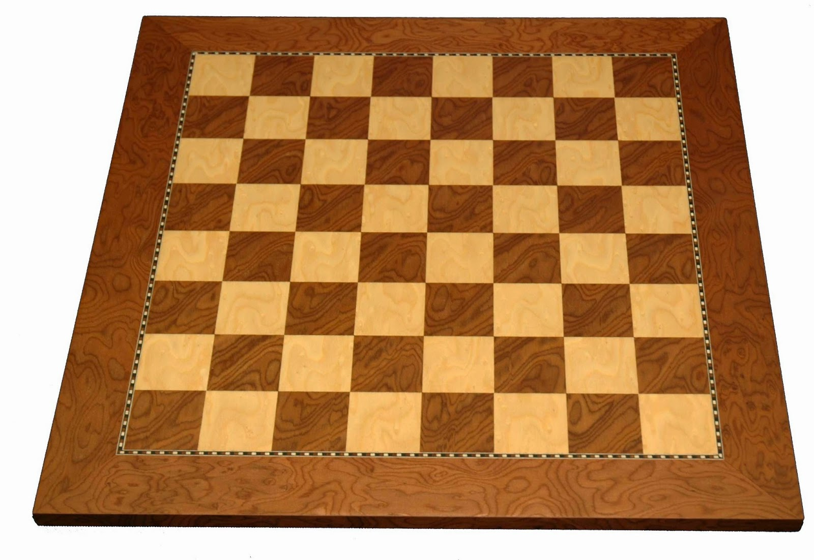
Multi-Dimensional Arrays
Notes:
อาเรย์มีส่วนประกอบเป็น ชื่อและขนาด

Slide 24
อาเรย์หลายมิติ
อาเรย์ในภาษาซีสามารถมีได้หลายมิติ โดยในที่นี้เราจะศึกษาอาเรย์แบบ 2 มิติ ซึ่ง
การประกาศ
หมายถึง อาเรย์ ประเภท int ที่มีขนาด 3 แถว x 5 คอลัมน์ ดังรูป
ดังนั้นข้อมูล jimmy[1][3] หมายถึงข้อมูลแถวที่สองจากด้านบนและคอลัมน์ที่สี่ จากซ้ายมือ ดังรูป
int jimmy[3][5]
Notes:
ใน อาเรย์สองมิติ jimmy ตำแหน่งอ้างอิงเริ่มต้นคือ [0][0] โดยในที่นี้ อาเรย์ jimmy จะสิ้นสุดที่ [2][4]
โดยตัวเลขแรกคือ ตำแหน่งของแถว และ ตัวเลขที่สอง คือ ตำแหน่งของตอน

Slide 25
การกำหนดค่าในอาเรย์สองมิติ
การกำหนดค่าเริ่มต้นในตัวแปรอาร์เรย์ 2 มิติสามารถกระทำได้โดยจะเพิ่มส่วนการแบ่งแยกในแต่ละแถวด้วยเครื่องหมาย “{ }” และ “,” เช่น
int jimmy[3][5] ={{1,2,3,4,5},
{2,4,6,8,10},
{3,6,9,12,15}};
การให้ค่าเริ่มต้นแก่ตัวแปรอาร์เรย์ 2 มิติยังสามารถที่จะละเครื่องหมายปีกกาในแต่ละแถวได้โดยให้ใช้เครื่องหมายจุลภาคแทนเช่น
int jimmy[3][5] = {1,2,3,4,5,
2,4,6,8,10,
3,6,9,12,15};
หรือสามารถเขียนได้เป็น
int jimmy[3][5]={1,2,3,4,5,2,4,6,8,10,3,6,9,12,15};
Notes:
จะเห็นได้ว่า มีหลายวิธีในการประกาศค่าให้แต่ละสมาชิกในอาเรย์ ซึ่งสามารถเลือกใช้ได้ตามความเหมาะสมของผู้ใช้

Slide 26
ตัวอย่างการใช้ อาเรย์สองมิติ
#define WIDTH 5
#define HEIGHT 3
int jimmy[HEIGHT][WIDTH];
int n,m;
int main()
{
for (n=0;n<HEIGHT;n++)
for (m=0;m<WIDTH;m++) {
jimmy[n][m]=(n+1)*(m+1);
}
return 0;
}
ตารางแสดงค่าที่เก็บไว้ในแต่ละตำแหน่งในอาเรย์ jimmy
Notes:
มีการประกาศ ค่าคงที่ HEIGHT และ ค่าคงที่ WIDTH ขึ้นมาเพื่อความสะดวก เมื่อมีการเปลี่ยนแปลงในภายหลัง
ค่าของแต่ละสมาชิกในอาเรย์ jimmy นั้นคือ ผลของของตำแหน่งแถว+1 และ ตำแหน่งตอน+1

Slide 27
โปรแกรมหาผลรวมของสมาชิกในอาเรย์
total = 0;
for (n= 0; n< HEIGHT; n++ )
for ( m = 1; m <= WIDTH; m++ )
{
total = total + jimmy[n][m];
}
Notes:
เป็นโปรแกรมการหาผลรวมของสมาชิกทั้งหมดในอาเรย์ โดยเริ่มต้นที่หาผลรวมของสมาชิกแต่ละแถว
เริ่มต้นที่แถวที่0 แถวที่1 และแถวที่2 ตามลำดับ

